Slide 1
システム工学基礎 レポート課題その１
システム創成学科SDMコース 西村弘平
03-160946
担当:青山和浩

Slide 2
自分が解決したい問題
2015年度10~12月のapple社の決算でiPhoneの伸びが過去最低であり、また、iPhoneによる売り上げが昨年度を初めて下回ったという報道があった。iPhoneはスマートフォンのシェアが6割弱にも達したスマートフォンの代表であるが、スマートフォンの普及率は日本では5割強、海外では7割から9割という風に現代では重要な持ち物となりつつある。スマートフォンをどういった要素で選んでいるかを考える。
参考URL
BBC news " Apple warns iPhone sales set to fall for first time”
http://www.bbc.com/news/business-35412892
Wall Street Journal ”How Strong Is Apple’s Grip Over Mobile Phones?”
http://www.wsj.com/articles/how-strong-is-apples-grip-over-mobile-phones-1437577877
総務省、情報通信白書、ICTの利用環境の変化http://www.soumu.go.jp/johotsusintokei/whitepaper/ja/h26/html/nc141110.html

Slide 3
スマートフォンとは
そもそもスマートフォンとは
スマートフォンの定義は曖昧なものであるが、日本では「ガラケー」の名前で呼ばれる以前の携帯に比較して以下のような特徴を持つ。
物理ボタンが少なくなり、タッチスクリーンで動くようになった。
携帯独自のOSではなく、他の情報機器にも適用可能なOSを持つ。(キャリアごとで異なるわけではない)
アプリをインストールしてカスタマイズできる。
参考URL
Wikipedia「スマートフォン」
https://ja.wikipedia.org/wiki/%E3%82%B9%E3%83%9E%E3%83%BC%E3%83%88%E3%83%95%E3%82%A9%E3%83%B3
小暮仁「スマートフォンの歴史」
http://kogures.com/hitoshi/history/smartphone/index.html

Slide 4
問題を構成する要素
関係すると思われる要素を以下に書き並べる
画面サイズ
画質
重さ
音質
カメラ画質
デザイン
バッテリー
丈夫さ(割れにくさ)
価格
使いやすさ
他の機器との連携
アプリ数
見やすさ(OSのレイアウトなど)
キャリア
ネットのつながりやすさ
付属パーツの数(ケース、コードなど)

Slide 5
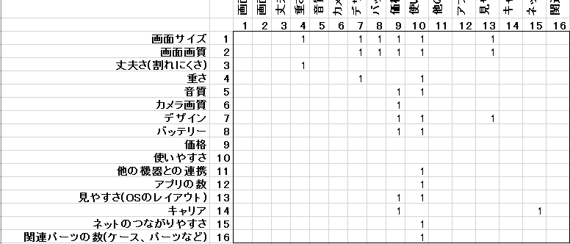
各要素の関係
要素の影響関係を表した表が下のとおり

Slide 6
各要素の関係
それぞれのスマートフォンの物理的要因
サイズ 画質 丈夫さ 重さ 音質
カメラ画質 デザイン バッテリー
連携 アプリ 見やすさ
ネットつながりやすさ
使いやすさ
価格
スマートフォンの周辺要素
関連パーツの数 使いやすさ
キャリア ネットのつながりやすさ

Slide 7
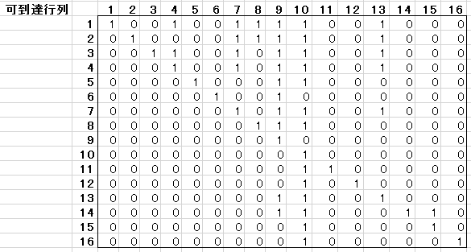

ISM法による計算
マクロを使ったISM法を計算した階層の結果は下図
ISM法で計算した結果の可到達行列

Slide 8
ISM法による計算の図示
1
15
16
2
3
4
5
6
7
8
9
10
13
11
12
14

Slide 9
ISM法までの考察
スマートフォンを選択する上では価格、使いやすさが大きな要因であり、その要因に対して影響を与える音質、カメラ画質、バッテリー、他の機器との連携、アプリ数、見易さ、ネットのつながりやすさ、関連するパーツ数が選択において重要な項目であることを確認できた。
(5/9にここまでで提出)

Slide 10
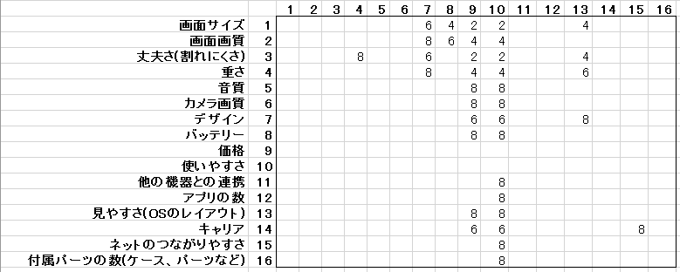
Dematel法を用いた考察(1)
ISM法までの考察も含めて以下のように重みをつけてDematel法を実施

Slide 11
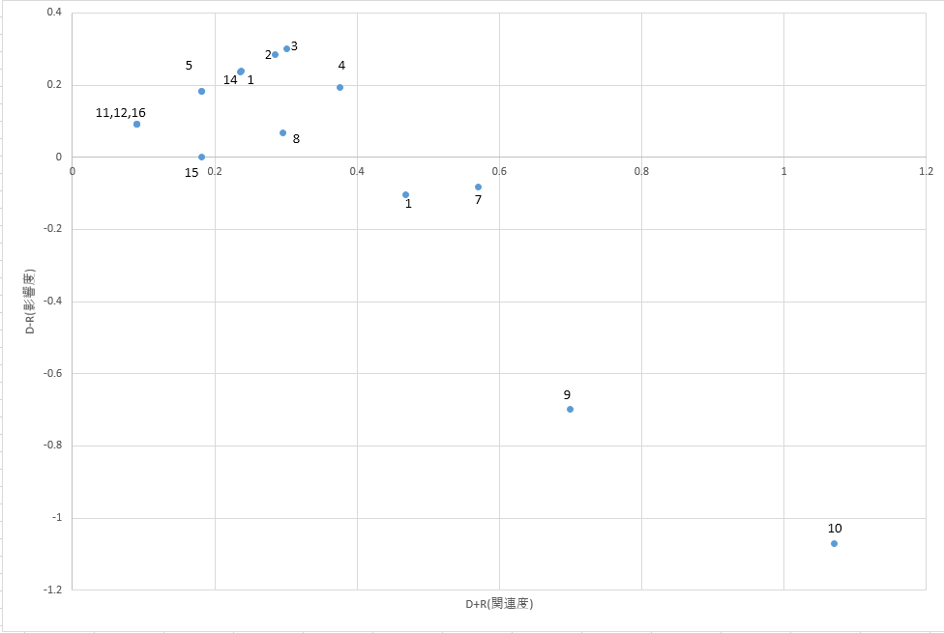
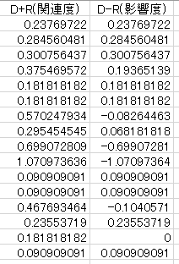
Dematel法を用いた考察(2)
Dematel法の計算後の関連度 と影響度の表
・左表を散布図として表示すると以下の通り

Slide 12
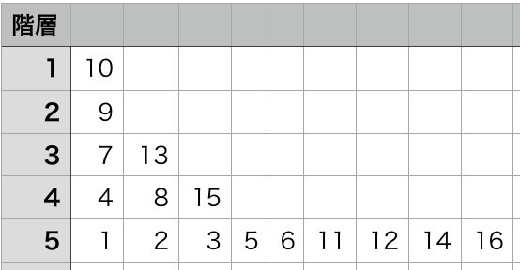
項目間の影響関係について
先のページに記したグラフから各要素間の影響関係について考察する。
ISM法を用いた分析で記したスケルトンからわかるように9使いやすさと10価格に対してその他の要素が強さがばらばらだが影響を及ぼしており、それらの要素も互いに影響を与えている。
前ページのグラフで影響度と関連度がほぼ同じ比となるグループで分けていくと9、10に対して影響を与える要素は以下の階層を作っていると考えられる。

Slide 13
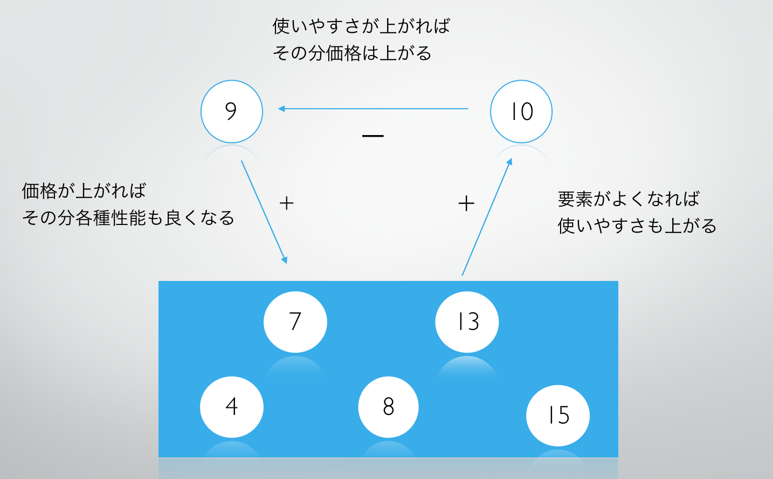
因果関係の考察
導いてきた関連度などから以下の因果ループが書ける

Slide 14
まとめ
前のページに示した通り価格と使いやすさという大きな要素は対立する構造にある。 価格と使いやすさと因果関係をもつ大きな要素は、重さ、デザイン、バッテリー、osのレイアウト、ネットのつながりやすさの5つであることが示された。
先のページで示した因果ループについて、人はよりよい性能を求めるが値段との関係で妥協することもあると思う。どこで妥協するかはスマートフォンを決定する上で影響を与えうる要因だと思うが、他の要因とどのようにして関係をもつのか表すのかわからなかった。

